Slide 1
Plasma Project
Engineering project PDR (Preliminary Design Review)
Laurent Thawpick
Academic tutor : C. Douat
Thawpick Laurent 4A GPSE November 20th of 2026

Slide 2
1. Introduction and context
Plasma jet in micro channel: Strong interest in biomedical applications and surface modification.
Miniaturization Challenge: Problem with plasma jet in micro channels
Context :
Study plasma propagation and application
THAWPICK Laurent 4A GPSE November 20th of 2026
Notes:
Application dans des laboratoires sur puce, le plasma nettoie, dentist carrie micro cannaux le plasma nettoie sans le trouer, traitement de surface geologie, nappe freatique, composer de micro cannaux tellement cest petit etude ecoulement de gaz et fluide et le competement depend de la mouillabilite, imposer par les propriete du materieau , hydrophile, hydrophobe plsma capable de traiter , miniaturization → decouverte, compliquer, biblio hydrodynamique pour le pourquoi on peu pas deja le debimetre 4 bar faire ces calculs pour verifier, probleme plasma effet collectif e- pas vraiment libre, tout bouge, longeur de debye aller le calculer dans nos conditions << de la dimension la plus petite du diameter dun facteur au moins 100, domaine peu connue le mettre dans le diapo, le retravailler avec la premiere, rajouter une image de plasma dans le micro channel,

Slide 3
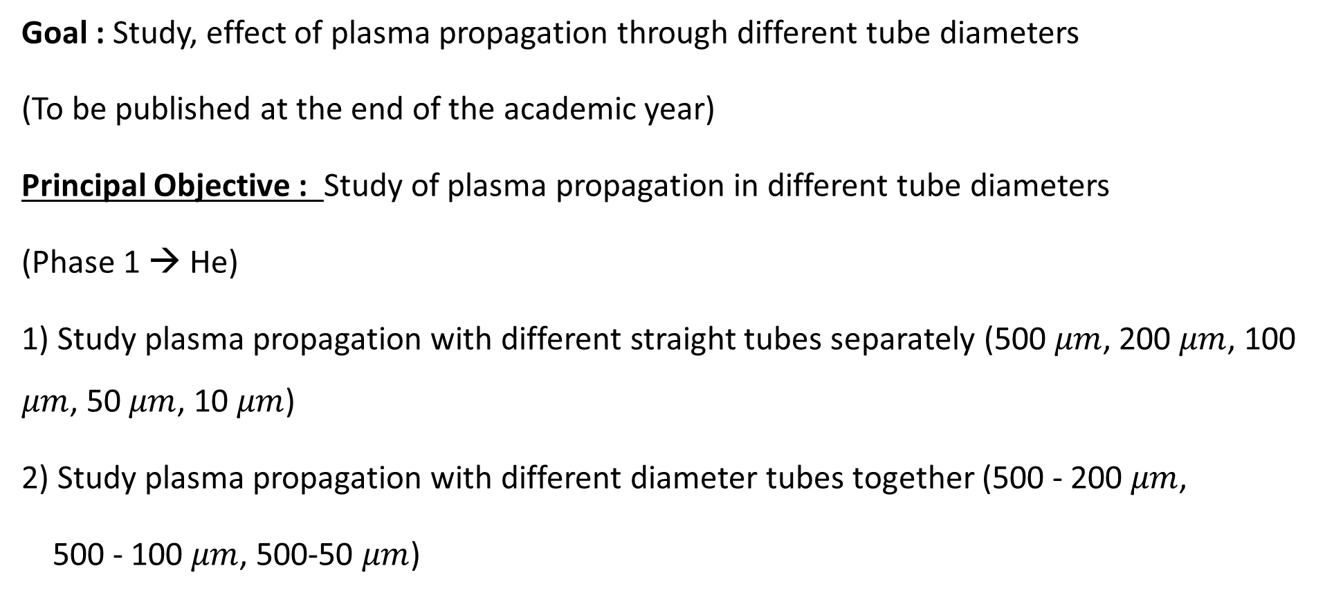
2. Study case and objective
Goal : Study, effect of plasma propagation through different tube diameters
(To be published at the end of the academic year)
Principal Objective : Study of plasma propagation in different tube diameters
(Phase 1 → He)
1) Study plasma propagation with different straight tubes separately (500 $μm$, 200 $μm$, 100 $μm$, 50 $μm$, 10 $μm$)
2) Study plasma propagation with different diameter tubes together (500 - 200 $μm$,
500 - 100 $μm$, 500-50 $μm$)
THAWPICK Laurent 4A GPSE November 20th of 2026
Notes:
Faire un schema du cannaux droit et effiler pour le montrer, expliquer pourauoi effiler probleme de densite elec , 90 degree non car probleme decoulement turbulence derriere, question → densite elec plus importante si effile car on confine le plasma avec la Vitesse avec le effile

Slide 4
3. Experimental protocol
THAWPICK Laurent 4A GPSE November 20th of 2026
Notes:
Faire un schema du cannaux droit et effiler pour le montrer, expliquer pourauoi effiler probleme de densite elec , 90 degree non car probleme decoulement turbulence derriere, question → densite elec plus importante si effile car on confine le plasma avec la Vitesse avec le effile

Slide 5
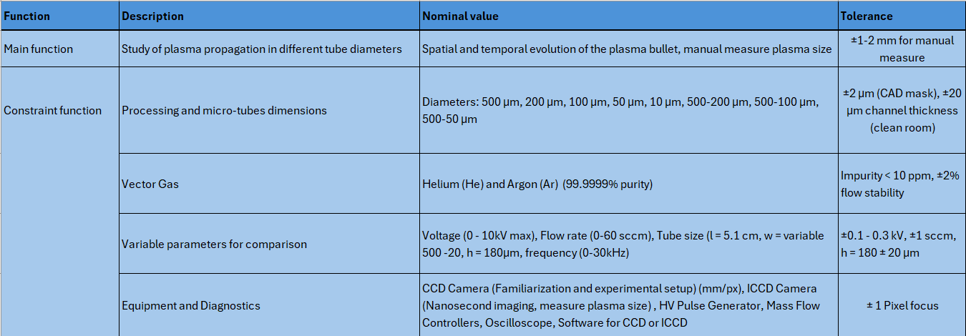
3. Functional analysis
Table 1 – Functional analysis - Excel
THAWPICK Laurent 4A GPSE November 20th of 2026
Notes:
Pas bullet, enleve le manual, faire un schema vu de cote et face, voir ces quoi les different gaz dimpuretes. Enleverun 9, pertube lamorcage du plasma, car au bout de une demi heure le plasma est different densite, champs E, ENLES LES PARAMETRE Des puces et mettre le schema , pas le mettre familia pour la ccd, une ligne par parameters ,

Slide 6
4. Critical functions (HVA)
1 – Size of plasma vs diameter of micro - channel sub um --> another problem with hysteresis
2 – Speed of plasma propagation vs channel diameters
3 – Evolution of the size and the speed of the plasma with tapered channel
THAWPICK Laurent 4A GPSE November 20th of 2026
Notes:
Comment infllue le diameter du canal sur la Vitesse et la propa du plasma, mettre un premiere slide sur mon etat de lart image du plume lngh en function de la taille et jexplique quon a pas advancer pour une teille allant au micrometre, est ce que si on Reduit on a la meme conclusion que en mm. on attaque les tache a um ect , comment je mesure une image de mon plasma qui se propage en dessus la courbe dintensite pour une seule conditions, montrer avec la frequence puis debit et ensuit le tension et la question de lhysteresis, et la suite faire la meme chose en 200um ect… pres pour la frequence faire la Moyenne des courbe pour en avoir que une seule, une slide pour dire ce quil reste a faire pour les canaux droit 500, 200, 100, 50 et les cannaux effiletjuste avant le gantt

Slide 7
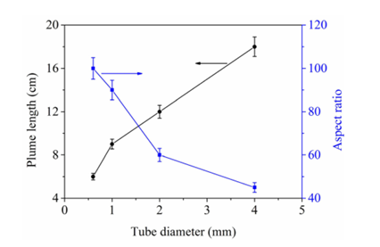
5. State of art
Figure … - Plume length evolution vs Tube diameter - …
THAWPICK Laurent 4A GPSE November 20th of 2026
Notes:
Comment infllue le diameter du canal sur la Vitesse et la propa du plasma, mettre un premiere slide sur mon etat de lart image du plume lngh en function de la taille et jexplique quon a pas advancer pour une teille allant au micrometre, est ce que si on Reduit on a la meme conclusion que en mm. on attaque les tache a um ect , comment je mesure une image de mon plasma qui se propage en dessus la courbe dintensite pour une seule conditions, montrer avec la frequence puis debit et ensuit le tension et la question de lhysteresis, et la suite faire la meme chose en 200um ect… pres pour la frequence faire la Moyenne des courbe pour en avoir que une seule, une slide pour dire ce quil reste a faire pour les canaux droit 500, 200, 100, 50 et les cannaux effiletjuste avant le gantt

Slide 8
6. Method to find the plasma size
THAWPICK Laurent 4A GPSE November 20th of 2026

Slide 9
6. Planned tests validation
THAWPICK Laurent 4A GPSE November 20th of 2026

Slide 10
7. Results with frequency
THAWPICK Laurent 4A GPSE November 20th of 2026

Slide 11
7. Results with flow rate
THAWPICK Laurent 4A GPSE November 20th of 2026

Slide 12
7. Results with voltage
THAWPICK Laurent 4A GPSE November 20th of 2026

Slide 14
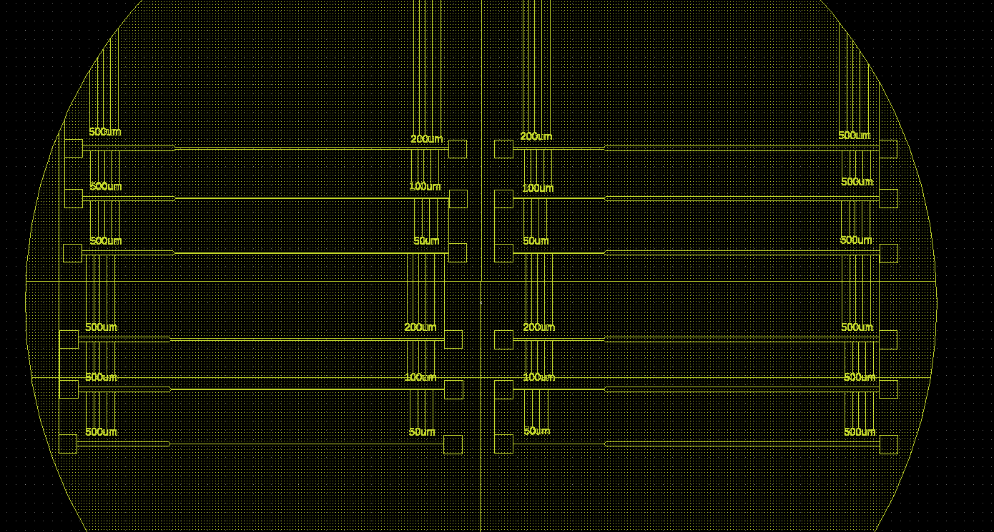
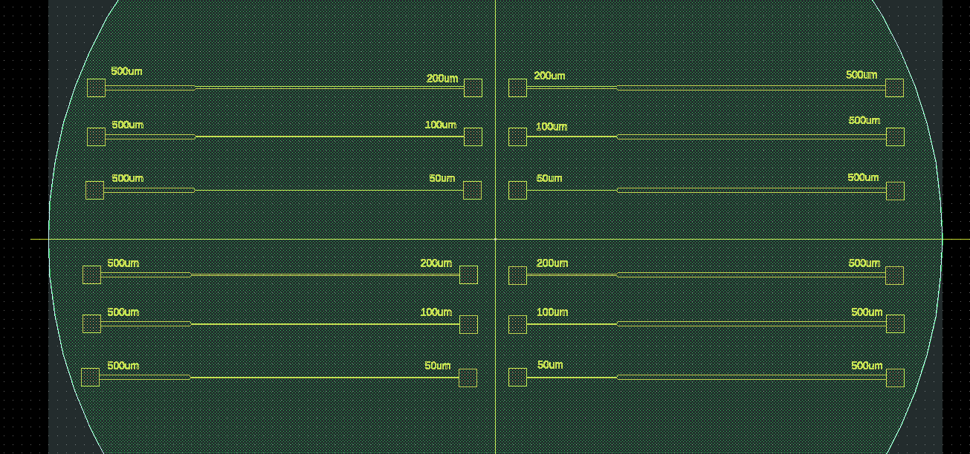
8. Modeling of mask
Picture 5 – Mask with Boolean operation - LayoutEditor
Picture 4 – Mask - LayoutEditor
THAWPICK Laurent 4A GPSE November 20th of 2026
Notes:
A changer

Slide 15
10. CSR approach
For the project :
Helium (He) : Polluting extraction process and high cost
Cleanroom (GREMI) : Highest energy-consuming facility in the lab for the chip fabrication
Power supply : Relies on expensive electronic component
Application for the future : Geophysical application (CO2 storage in groundwater)
THAWPICK Laurent 4A GPSE November 20th of 2026
Notes:
Extraction de he pollue,coute cher
Lutilisation de la salle blanche pour creer les puces, qui consommé le plus dans le gremi,
Alim electique → composant elec qui coutent chere, → application geophysique but de stocker du Co2 dans les napes freatiques, bien et pas bien

Slide 16
5. Remaining work
Measure with d = 500 um (90% done)
Measure with d = 200 um (not yet)
Measure with d = 100 um (not yet)
Measure with d = 50 um (not yet)
Measure with d = 20 um (not yet)
Measure with d = 10 um (not yet)
Measure with new ships (not yet)
THAWPICK Laurent 4A GPSE November 20th of 2026
Notes:
Comment infllue le diameter du canal sur la Vitesse et la propa du plasma, mettre un premiere slide sur mon etat de lart image du plume lngh en function de la taille et jexplique quon a pas advancer pour une teille allant au micrometre, est ce que si on Reduit on a la meme conclusion que en mm. on attaque les tache a um ect , comment je mesure une image de mon plasma qui se propage en dessus la courbe dintensite pour une seule conditions, montrer avec la frequence puis debit et ensuit le tension et la question de lhysteresis, et la suite faire la meme chose en 200um ect… pres pour la frequence faire la Moyenne des courbe pour en avoir que une seule, une slide pour dire ce quil reste a faire pour les canaux droit 500, 200, 100, 50 et les cannaux effiletjuste avant le gantt

Slide 17
11. Temporal organizations
THAWPICK Laurent 4A GPSE November 20th of 2026
Notes:
Simplifier le gantt pour le debut gros point

Slide 18
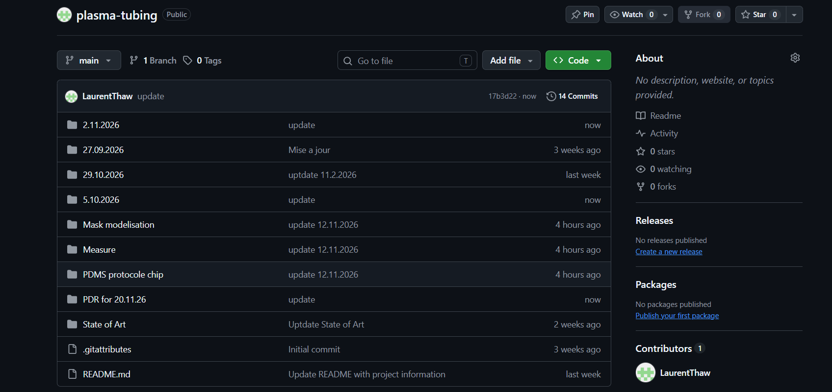
12. Update of Github
Screenshot 1 – Plasma-tubing project - Github
THAWPICK Laurent 4A GPSE November 20th of 2026
Notes:
Comment je lai organizer, dossier dates et trier

Slide 19
13. Skills that will be validated
THAWPICK Laurent 4A GPSE November 20th of 2026
Notes:
Mesure tension et dimagerie, temps de pose sensibilite focus ect.. , biblio savoir synthetiser, faire un plan de manip ou exp, interpretation des resultats, redaction du rapport synthetiser mon travail, C1 mesure ect… et C4

Slide 20
Thank you for listening
Thawpick Laurent 4A GPSE October 6th of 2026

